Slide 1
SINH HOẠT CÔNG DÂN
TP. Hồ Chí Minh, tháng 10 năm 2018

Slide 2
TUỔI TRẺ ĐẠI HỌC KHOA HỌC TỰ NHIÊN

Slide 3
NỘI DUNG
01
Đại hội Hội sinh viên Trường Đại học Khoa học Tự nhiên nhiệm kỳ 2018 - 2020
02
Tuần lễ Công dân trẻ Khoa học Tự nhiên
03
04
Trang quản lý hoạt động sinh viên - SAM
Hội quán Khoa học

Slide 4
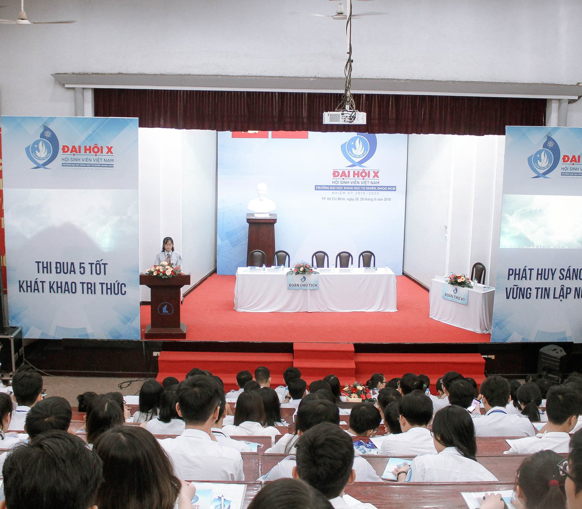

Slide 11
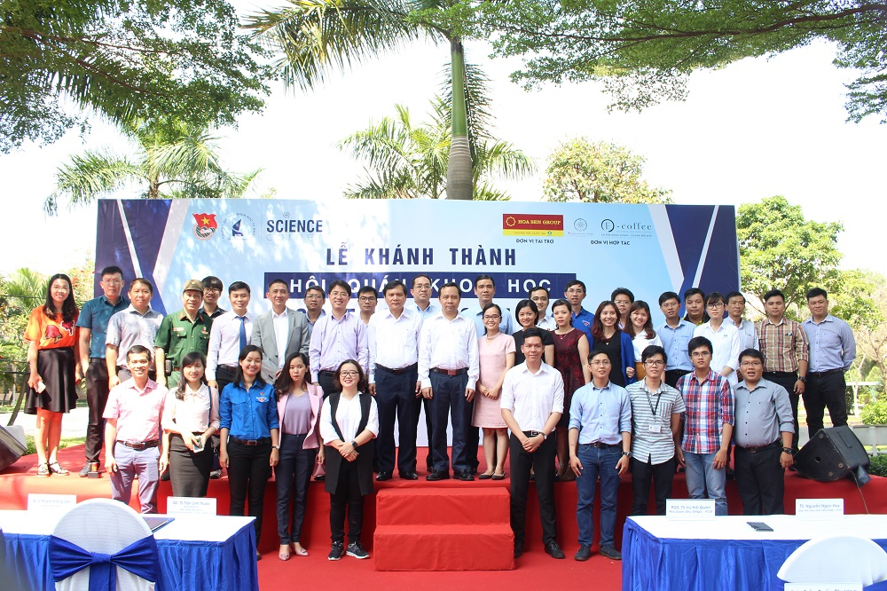
HỘI QUÁN KHOA HỌC – KHÔNG GIAN HỌC THUẬT
HỘI QUÁN KHOA HỌC (SCIENCE CORNER)
Công trình thanh niên của nhiệm kỳ 2014 - 2017
Tổng kinh phí xây dựng: 700.000.000 triệu đồng, trong đó có nguồn kinh phí đóng góp từ ĐVTN và tài trợ từ Tập đoàn Hoa Sen
Dịch vụ E-Coffee của tập đoàn Trung Nguyên
Là không gian học thuật, chia sẻ đổi mới sáng tạo trong lĩnh vực khoa học - kỹ thuật - công nghệ thông qua các café học thuật, seminar, workshop, ideas show,…

Slide 12
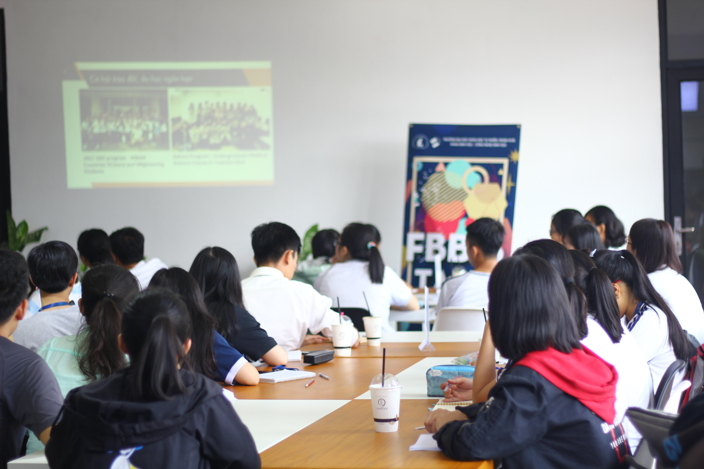
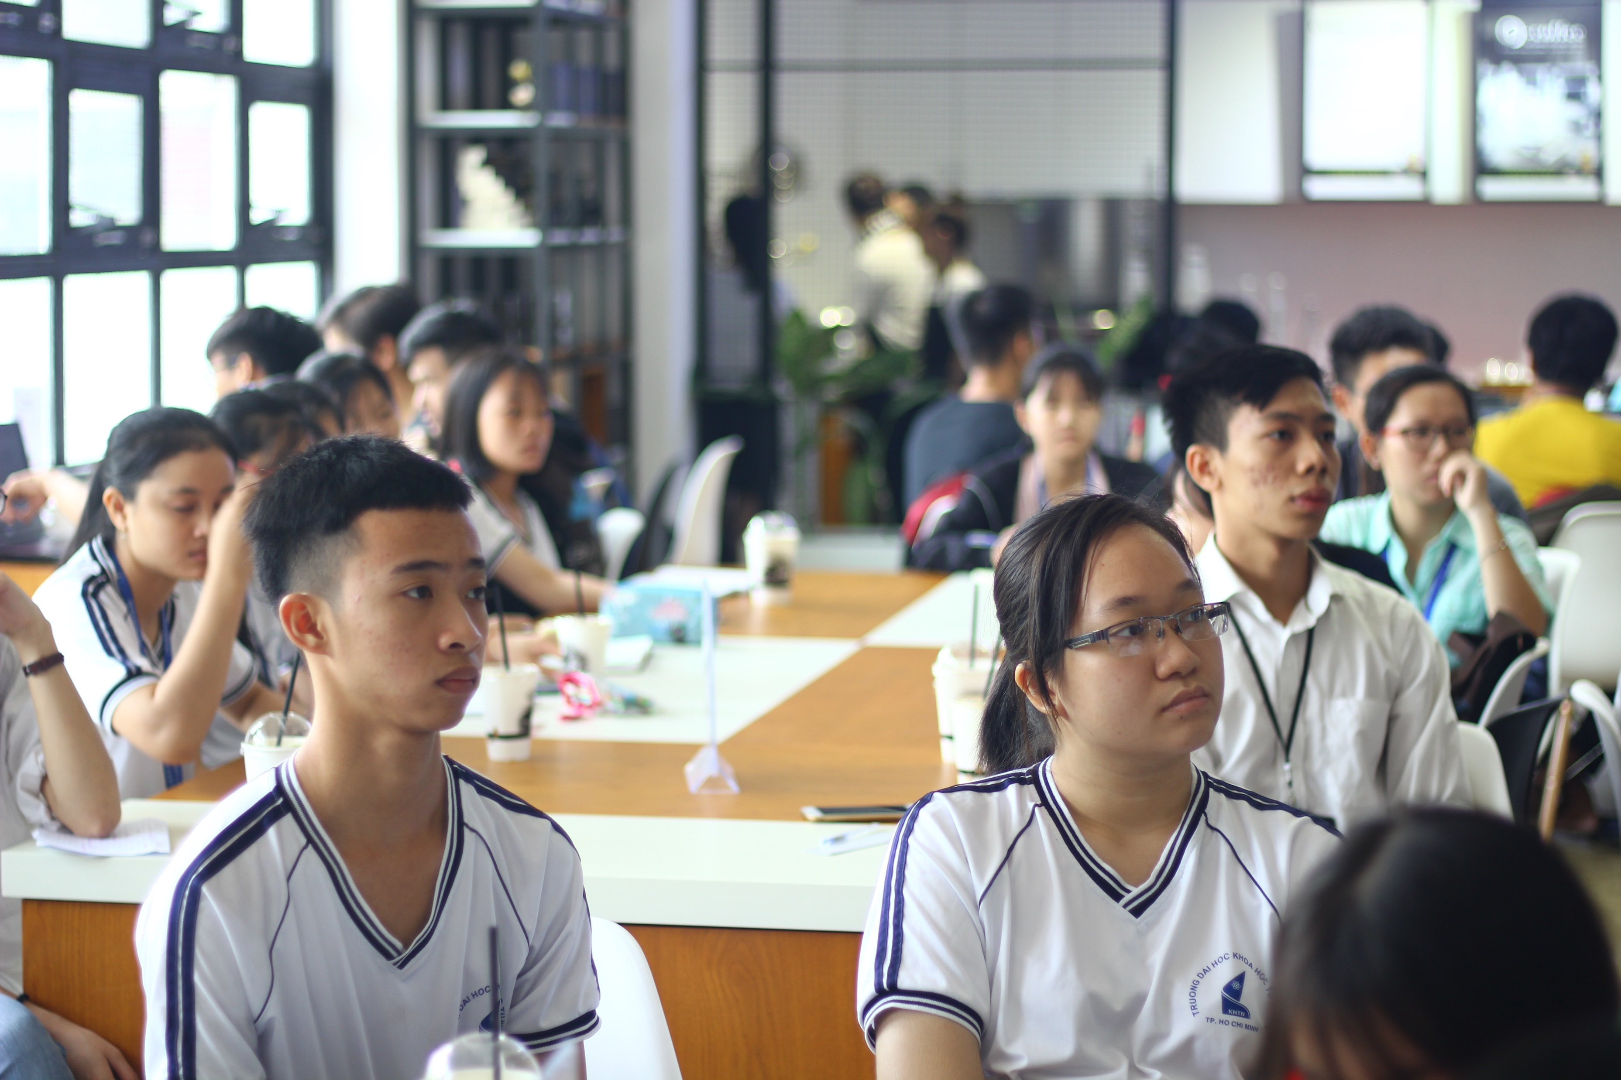
HỘI QUÁN KHOA HỌC – KHÔNG GIAN HỌC THUẬT
CÁC CHUYÊN ĐỀ VỀ HỌC THUẬT, ĐỔI MỚI SÁNG TẠO

Slide 13
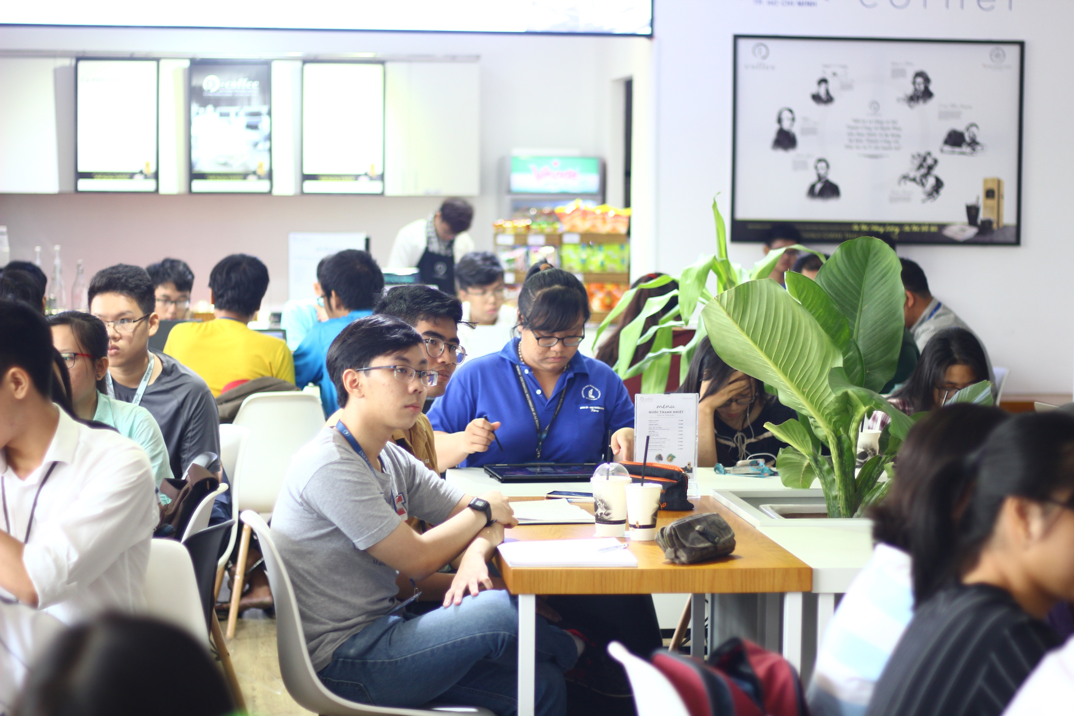
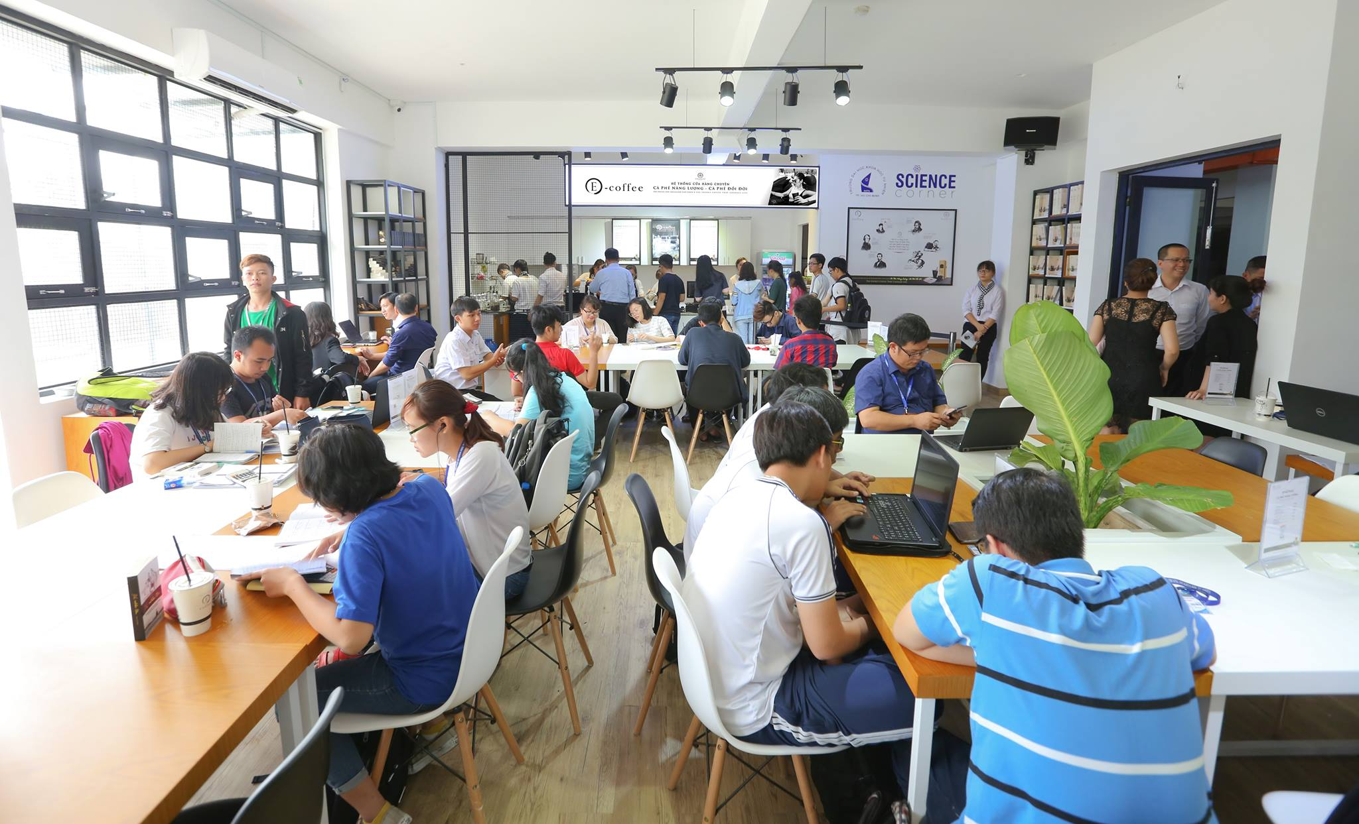
HỘI QUÁN KHOA HỌC – KHÔNG GIAN HỌC THUẬT
KHÔNG GIAN SINH HOẠT CỦA CÁC CLB HỌC THUẬT

Slide 14
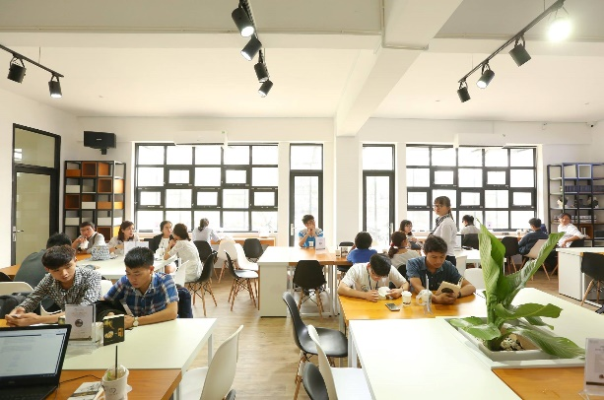
HỘI QUÁN KHOA HỌC – KHÔNG GIAN HỌC THUẬT
KHÔNG GIAN ĐỌC VÀ TỦ SÁCH VỀ KHỞI NGHIỆP, SÁCH KHOA HỌC

Slide 15
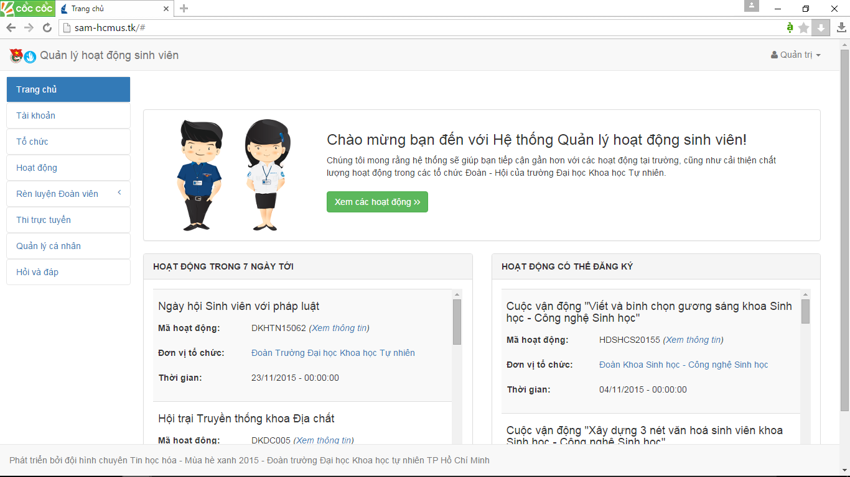
HỆ THỐNG QUẢN LÝ HOẠT ĐỘNG SINH VIÊN
ĐẨY MẠNH NÂNG CAO CHẤT LƯỢNG ĐOÀN VIÊN
& XÂY DỰNG ĐOÀN VỀ TỔ CHỨC
THÔNG QUA HỆ THỐNG QUẢN LÝ HOẠT ĐỘNG
Để truy cập hệ thống, sinh viên vào địa chỉ website sau:
Cách 1: Gõ trực tiếp địa chỉ: sam.doantn.hcmus.edu.vn
Cách 2: Truy cập Website Đoàn trường – Hội sinh viên trường, sau đó vào mục TIỆN ÍCH và chọn HỆ THÔNG QUẢN LÝ HOẠT ĐỘNG.

Slide 16
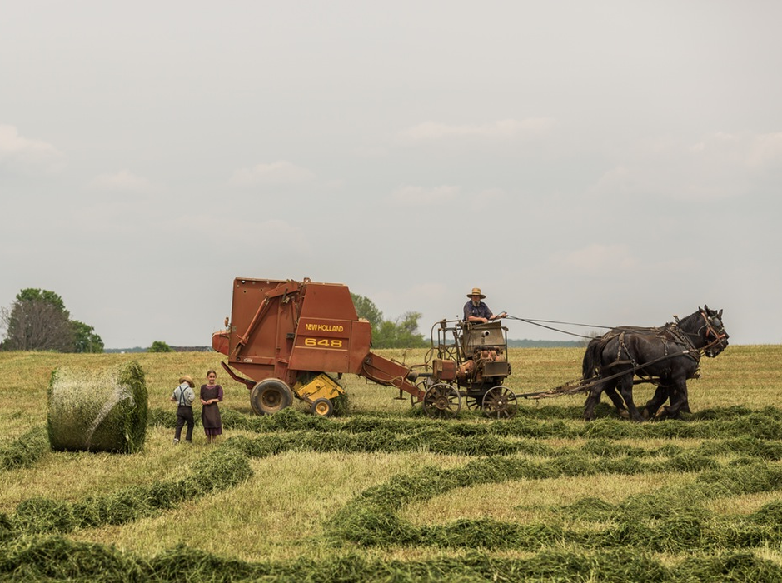
HỆ THỐNG QUẢN LÝ HOẠT ĐỘNG SINH VIÊN - SAM
Quản lý Đoàn viên
Quản lý tổ chức
Quản lý hoạt động
Rèn luyện Đoàn viên
Thi trực tuyến
In xác nhận hoạt động
Vai trò chi Đoàn
Vai trò Đoàn cơ sở
Nhiệm vụ Đoàn viên

Slide 17
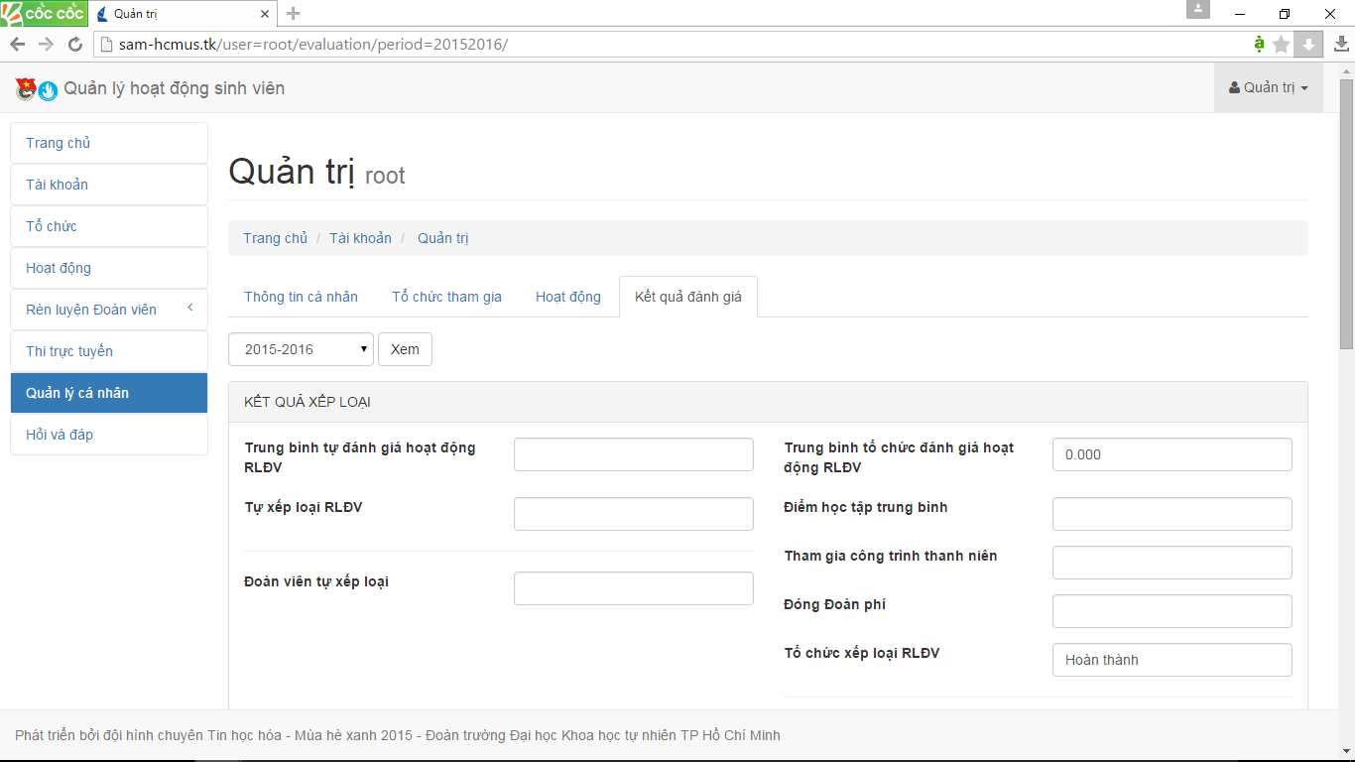
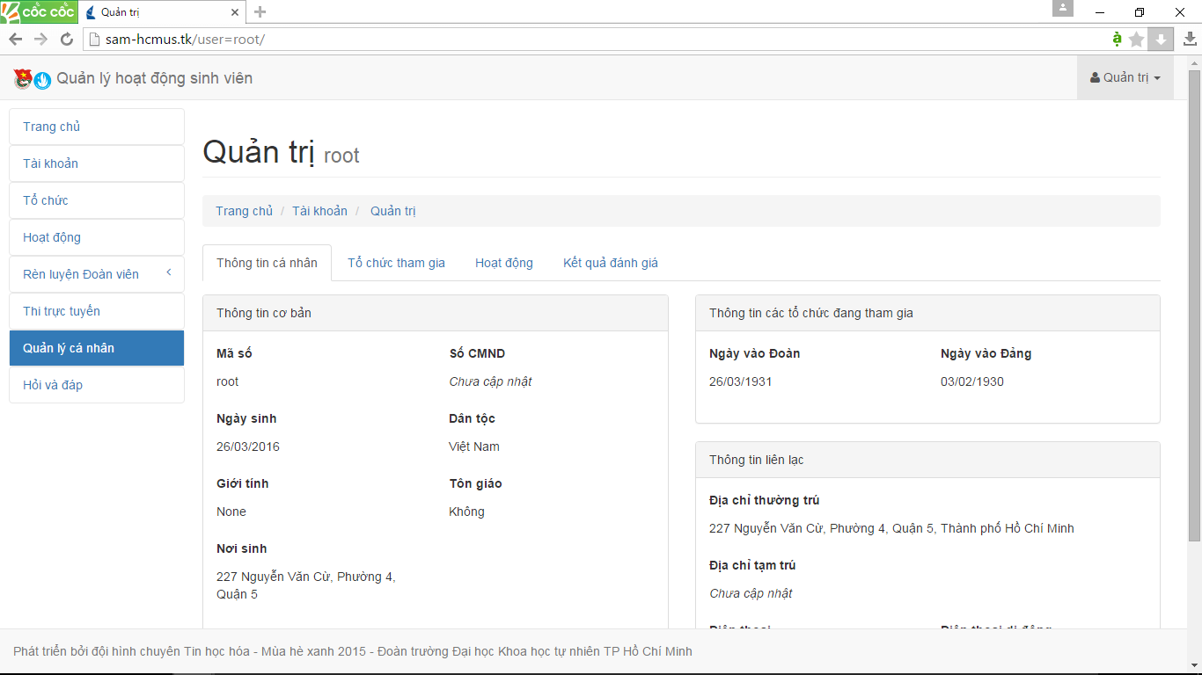
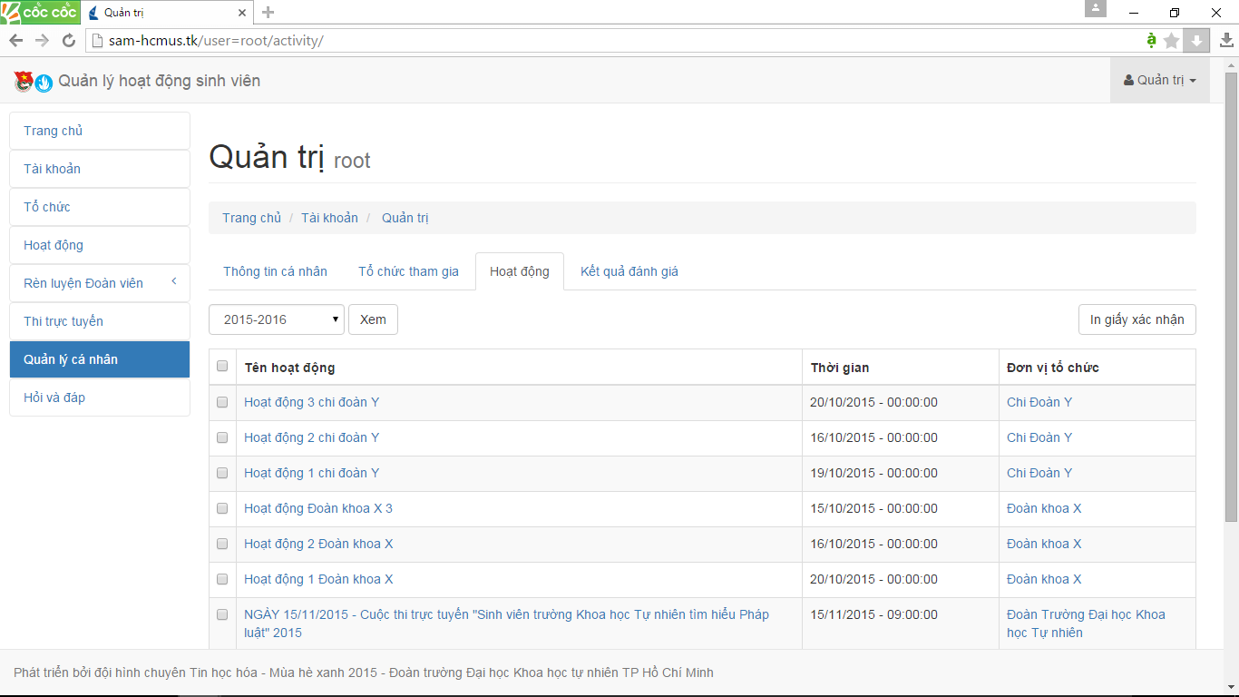
XÂY DỰNG ĐOÀN VỀ TỔ CHỨC
CÔNG TÁC QUẢN LÝ ĐOÀN VIÊN
Mỗi sinh viên đều có 01 tài khoản trên hệ thống, cách thức để truy cập như sau:
+ User name: Mã số sinh viên
+ Password: Số chứng minh nhân dân hoặc Mã số sinh viên

Slide 18
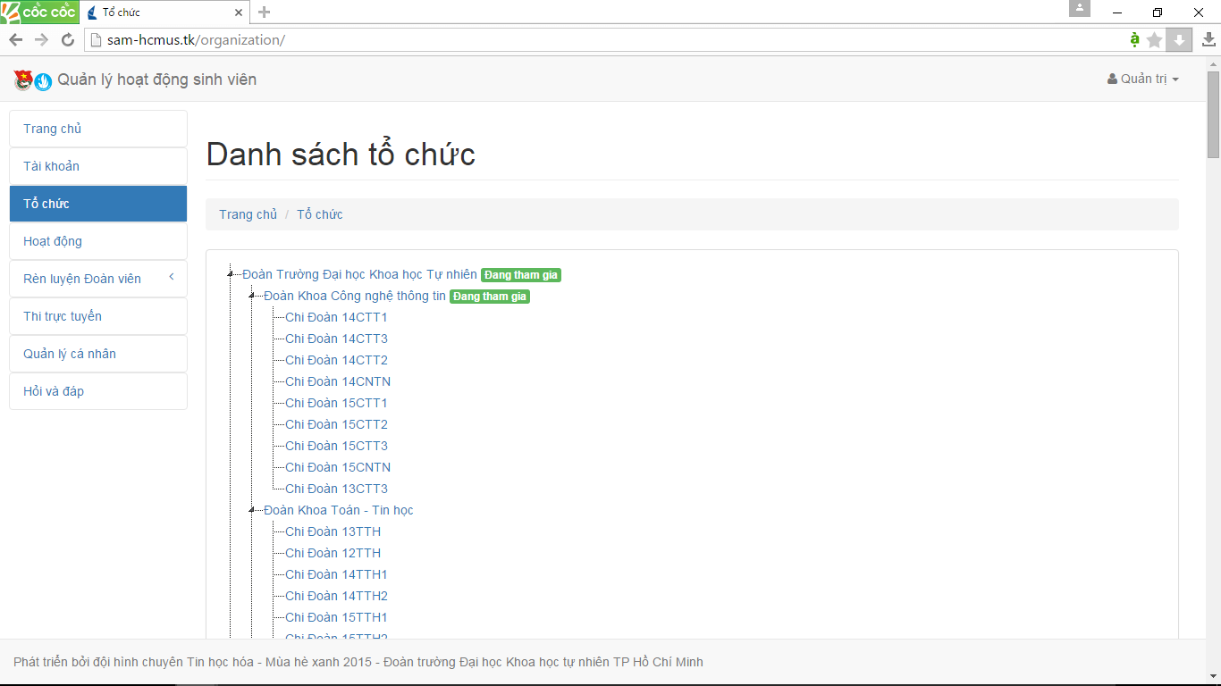
XÂY DỰNG ĐOÀN VỀ TỔ CHỨC
CÔNG TÁC QUẢN LÝ
TỔ CHỨC

Slide 19
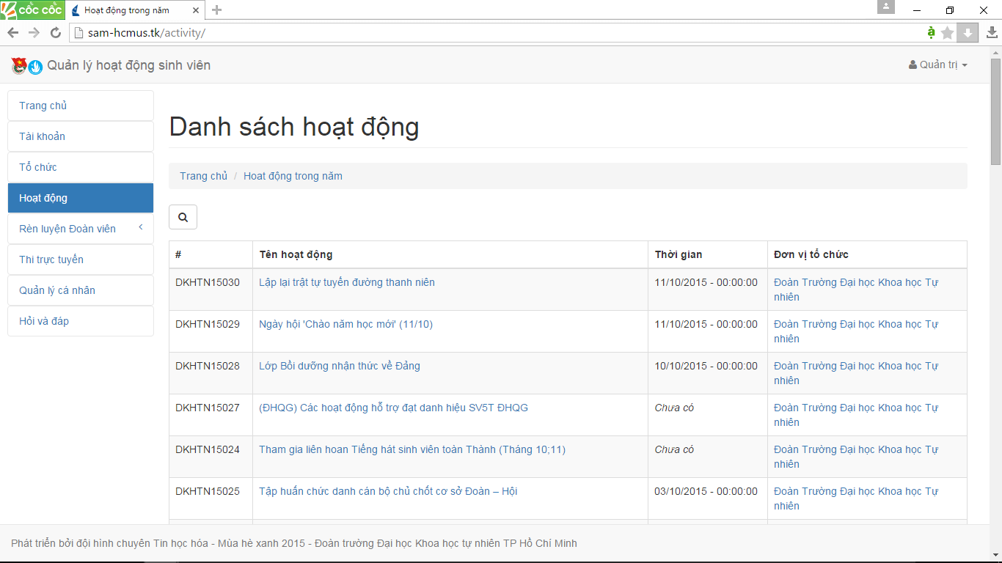
XÂY DỰNG ĐOÀN VỀ TỔ CHỨC
CÔNG TÁC QUẢN LÝ
HOẠT ĐỘNG

Slide 20
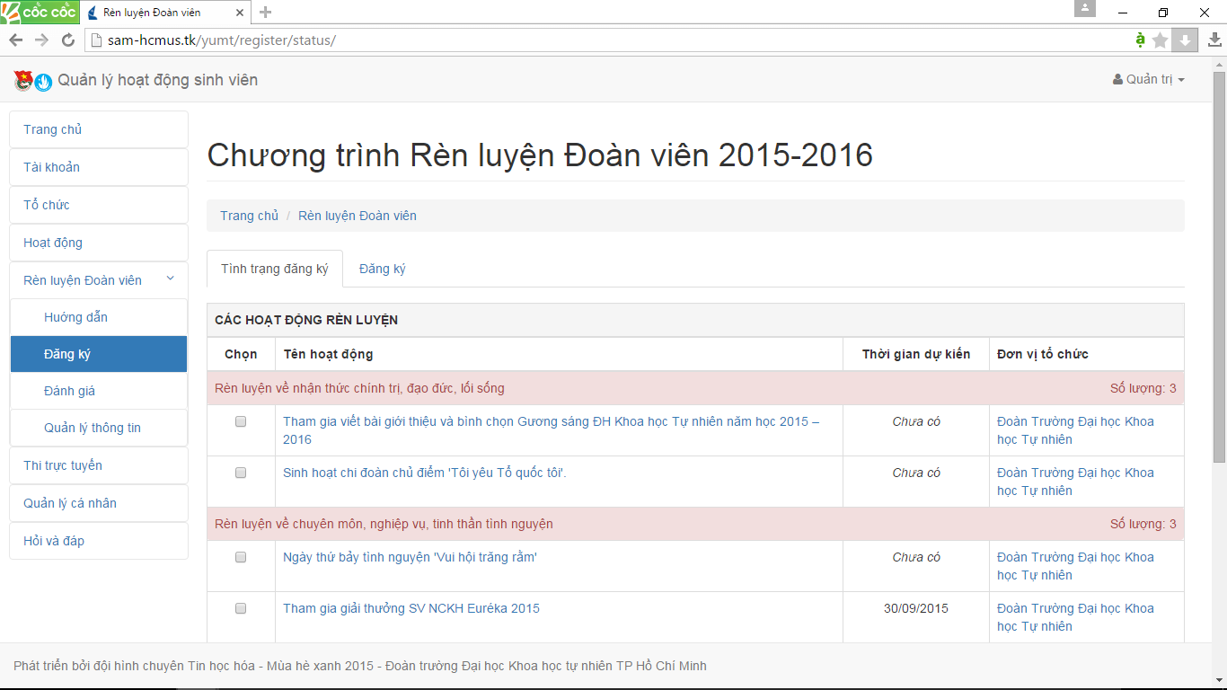
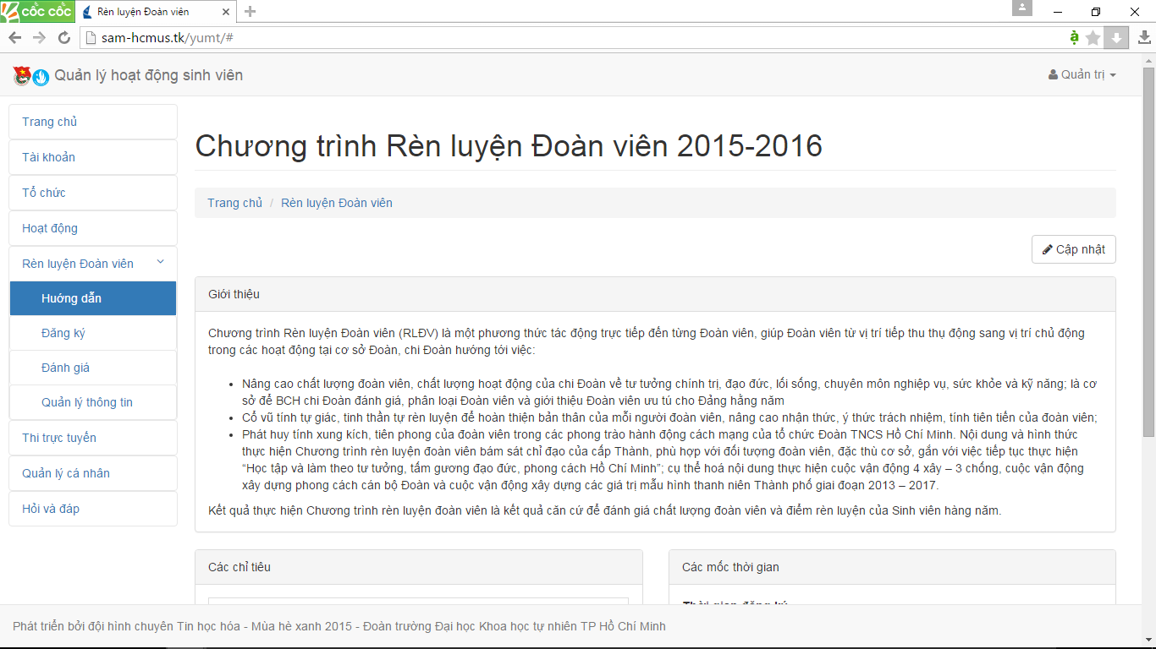
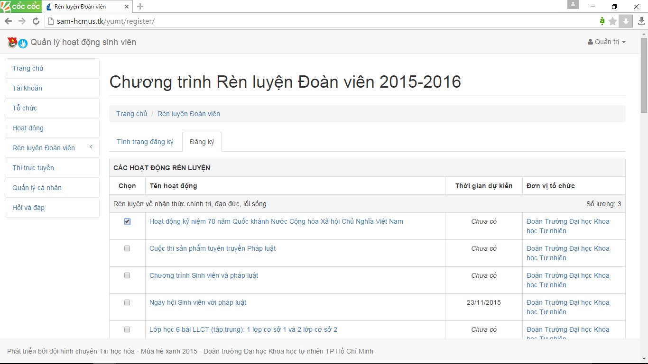
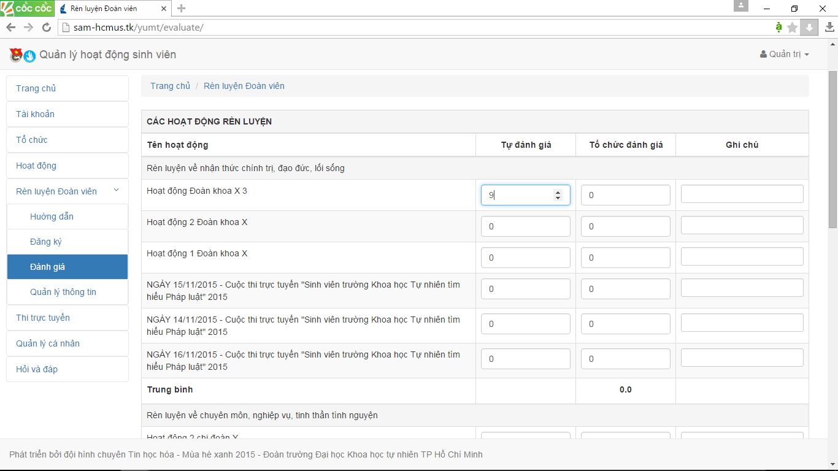
NÂNG CAO CHẤT LƯỢNG ĐOÀN VIÊN
GẮN LIỀN
RÈN LUYỆN ĐOÀN VIÊN
ONLINE

Slide 21
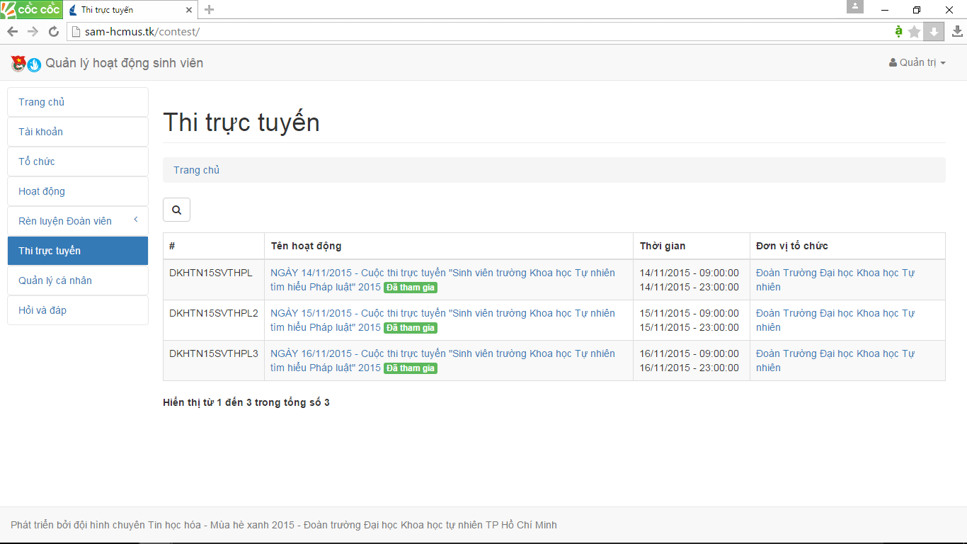
ỨNG DỤNG THI TRỰC TUYẾN
ỨNG DỤNG
THI TRỰC TUYẾN

Slide 22
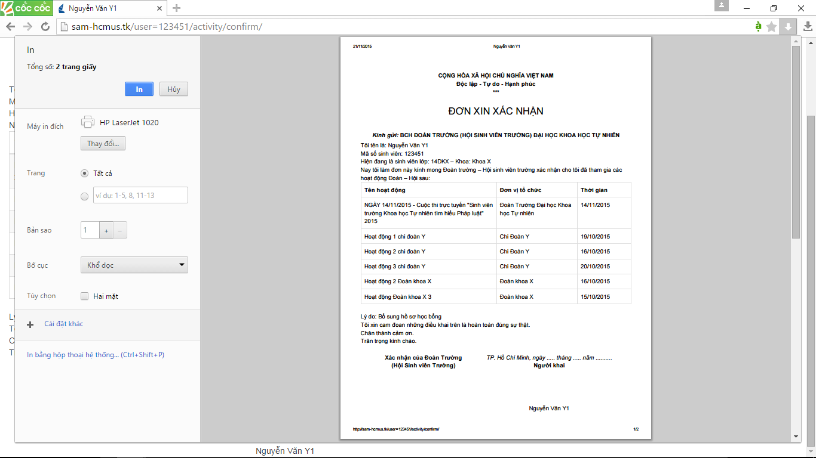
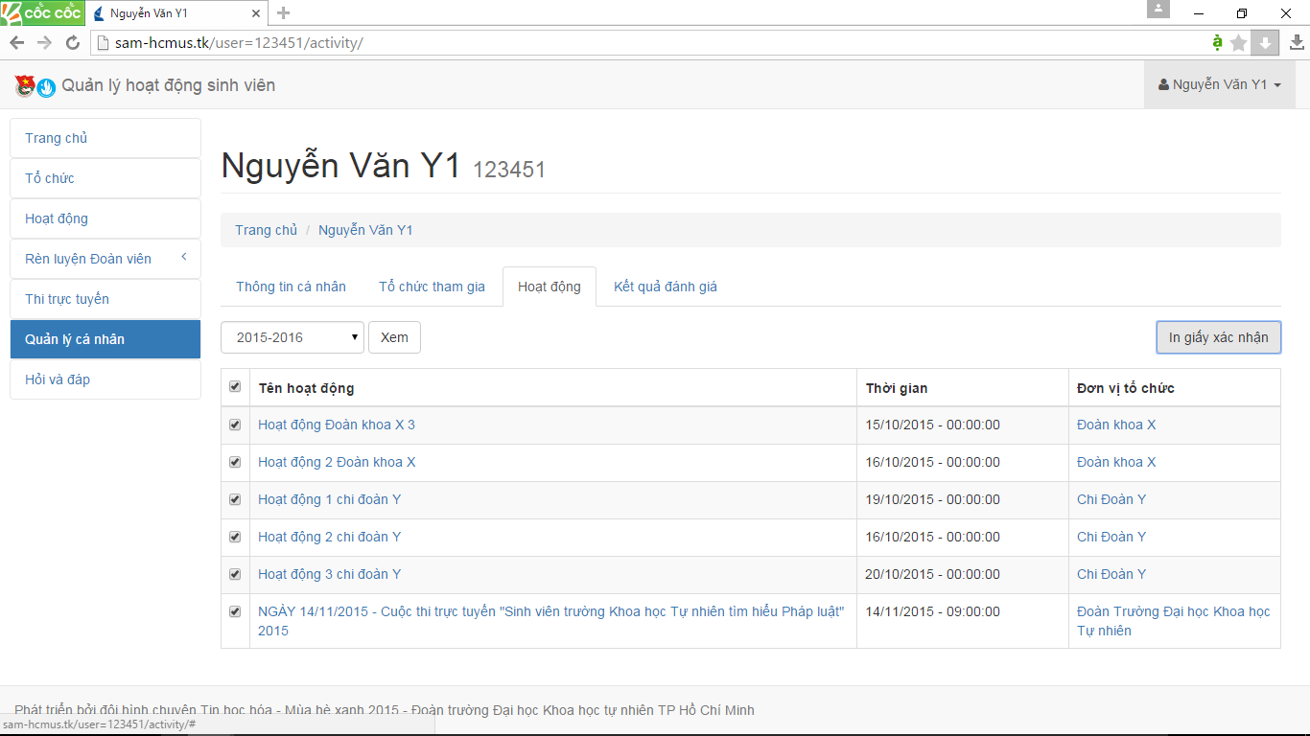
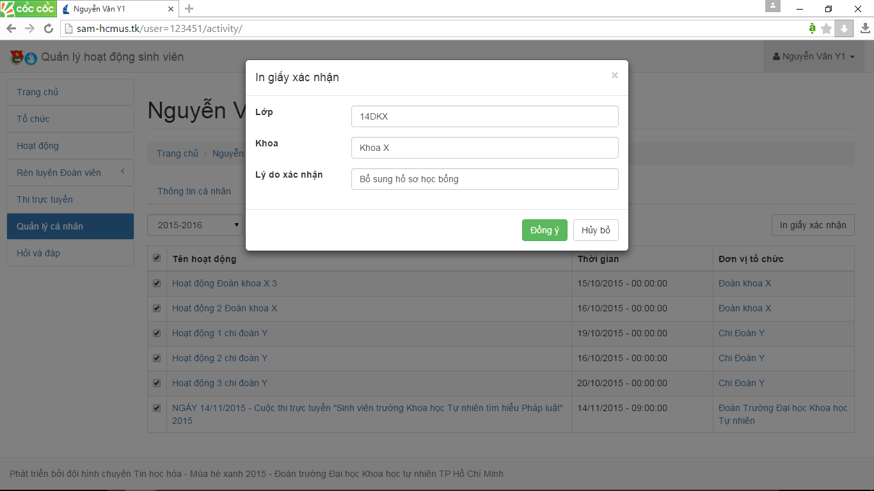
IN XÁC NHẬN HOẠT ĐỘNG
IN
GIẤY XÁC NHẬN
HOẠT ĐỘNG

Slide 23
NHIỆM VỤ CỦA SINH VIÊN
SINH VIÊN CẦN CHÚ Ý
Đăng nhập Hệ thống quản lý, đổi mật khẩu
Cập nhật thông tin cá nhân
Thường xuyên theo dõi các hoạt động trên hệ thống
Đăng ký và theo dõi để tham gia các hoạt động đã đăng ký
Phản hồi, góp ý cho để Đoàn trường nâng cấp,
hoàn thiện và phát triển hệ thống hơn.

Slide 24
TRAO ĐỔI, CHIA SẺ

Slide 25
CẢM ƠN CÁC BẠN ĐÃ THEO DÕI LẮNG NGHE!

